Slide 1
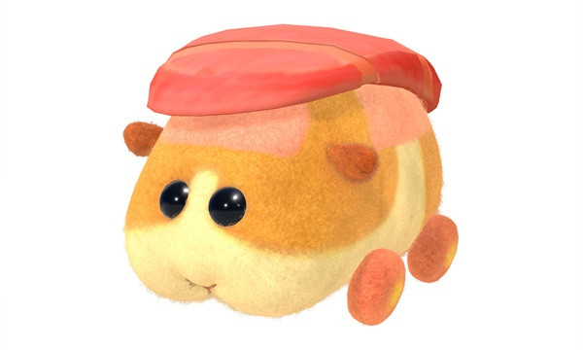
3차 발표
자율주행 전기차 모터－감속기 이상 징후 탐지 기술 경량화
원본 데이터 학습 및 성능 개선 결과
7조 · C321027 박세진 · C321028 박솔

Slide 2

PROJECT BACKGROUND
연구배경
전기차 시장의 성장
자율주행 기술의 고도화
실시간 예지 보전의 필요성
글로벌 전기차 보급률이 빠르게
증가하며, 차량 안전성과 신뢰성에
대한 요구가 높아지고 있다.
자율주행 시스템은 모터·배터리의
정밀한 상태 모니터링 없이는 안전한
운행을 보장할 수 없다.
미세 결함을 사전에 감지하는 예지
보전 기술은 사고 예방과 유지보수
비용 절감에 직결된다.
활발한 AI기반 전기차 이상 탐지 기술 연구
한국교통안전공단은 운전자에 맞춤형 배터리 성능 정보를 제공하고, 전기차 안전성 확보와
자원순환에도 기여하는 AI기반 전기차 배터리 관리체계 마련을 본격 추진한다고 밝혔다.
한국교통안전공단, 「TS, AI 기술로 전기차 배터리 관리 효율성 높인다」, 2025. 08. 12.
1

Slide 3
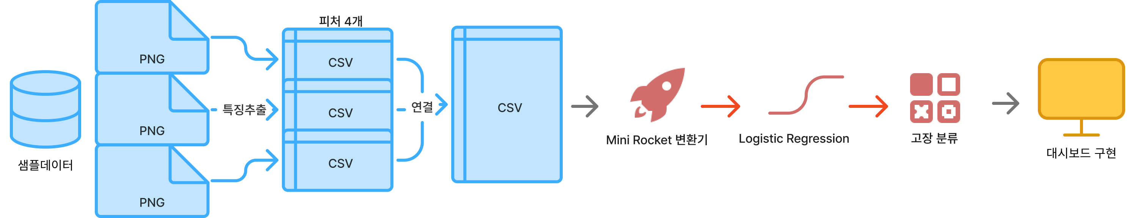

OVERVIEW
Graphical Abstract – 2차 발표(Pilot Test)
샘플 데이터로 파이프라인 전 과정 검증
파이프라인 전 과정 동작 확인 완료
→ 본 데이터(원본 1.15TB)로 확장
2

Slide 4
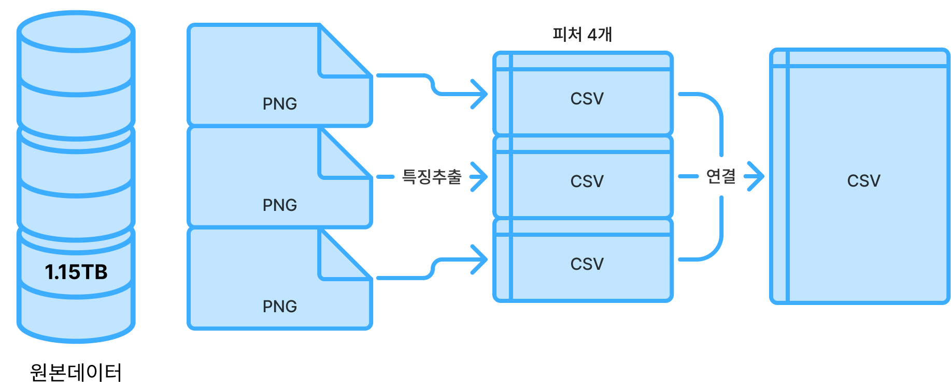
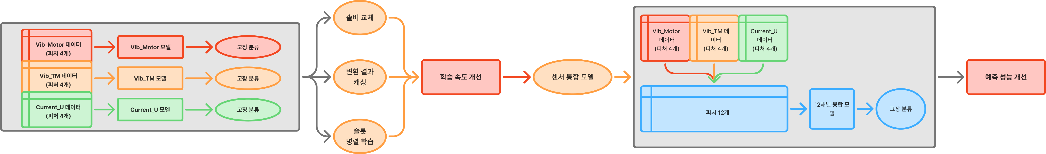
OVERVIEW
Graphical Abstract – 2차 발표 이후
원본 데이터로 본격 학습
3

Slide 5
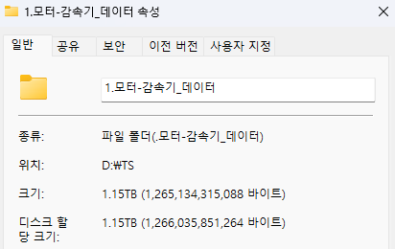
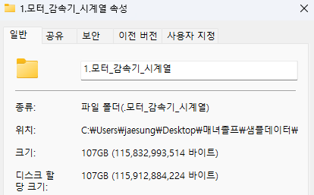
DATA PIPELINE
원본 데이터 경량화 결과
원본(PNG)
경량화(CSV)
1.15 TB
107 GB
90.7% 감소
4

Slide 6
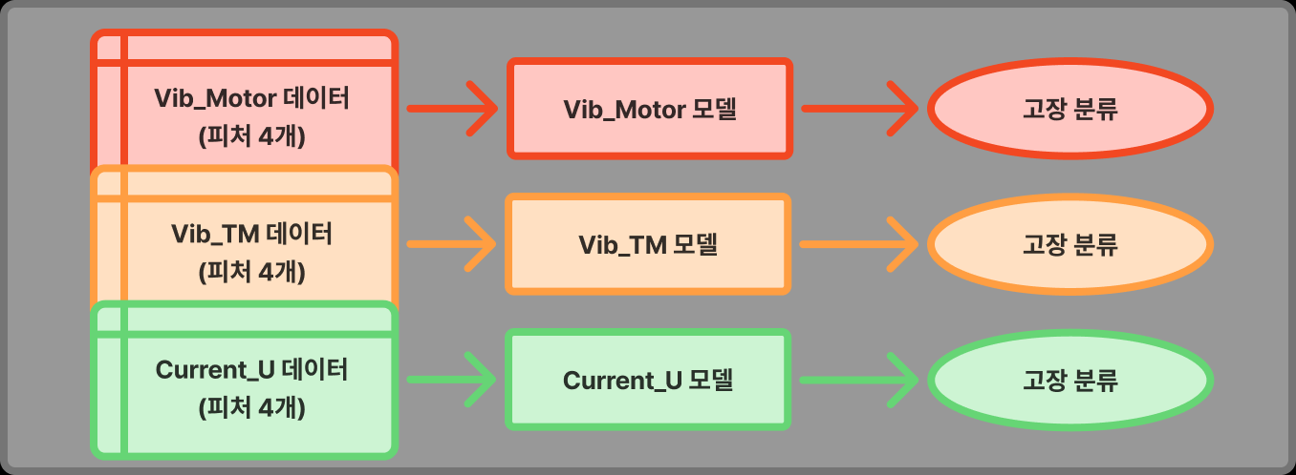
BASELINE MODEL
기준 모델 — 센서별 9슬롯 학습 결과
차종 3 × 센서 3 = 9개 독립 모델
학습 구조
9개 슬롯 각각 독립 모델 학습
MiniRocketMultivariate → LR (solver: saga)
StratifiedGroupKFold(3분할) 교차검증
→ 차종 3 × 센서 3 = 9개 슬롯 (각 독립 학습)
5

Slide 7
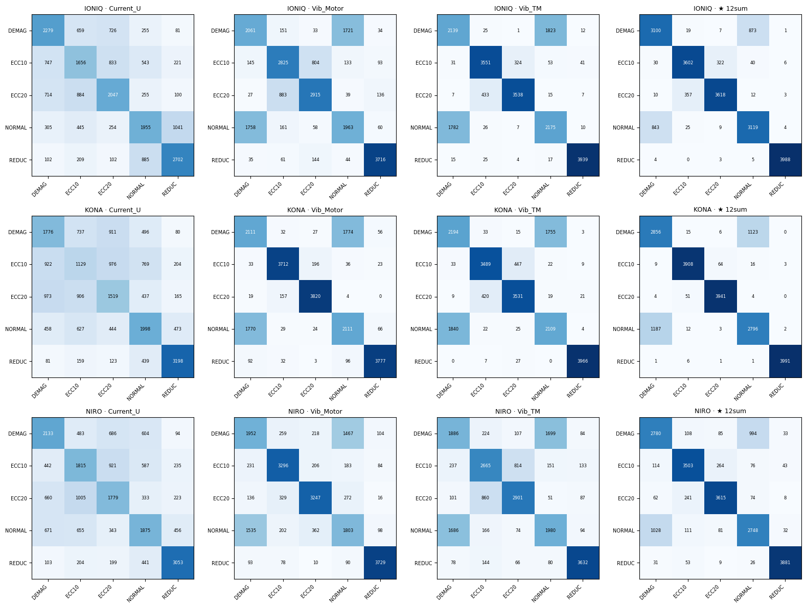
BASELINE MODEL
기준 모델 — 센서별 9슬롯 학습 결과
차종 3 × 센서 3 = 9개 독립 모델
센서별 macro-F1
센서 | macro-F1 | 비고
Vib_Motor | 0.66~0.79 | 진동 · 구분 유리
Vib_TM | 0.66~0.79 | 진동 · 구분 유리
Current_U | 0.49~0.55 | 전류 · 상대적 낮음
문제점 — 9슬롯 순차 처리로 약 28시간 소요
학습이 너무 오래 걸려 반복 실험·하이퍼파라미터 탐색이 어려움
6

Slide 8



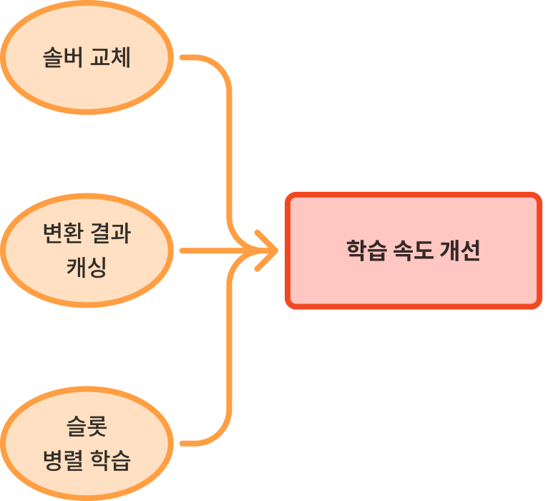
IMPROVEMENT 1 · SPEED
개선 1 — 학습 소요시간 28시간 → 1시간 50분
솔버 교체
변환 결과 캐싱
슬롯 병렬 학습
saga → lbfgs
.npz 캐시
3개씩 병렬
수렴 경고를 해소하고
고차원 특징 학습 속도 개선
MiniRocket 변환 결과 저장을 통해 재학습시 과정 생략
내부 n_jobs=1로 제한
과점유 없이 3슬롯 동시 처리
 | 학습 시간 | macro-F1
기준 모델 | 약 28시간 | 0.63~0.67
개선 후 | 1시간 50분 | 동일
15×
속도 향상
7

Slide 9
IMPROVEMENT 2 · FUSION
개선 2 — Late Fusion → Early Fusion (12채널)
센서 간 결합 패턴을 한 번에 학습
기존 방식 (Late Fusion)의 한계
개선 방식 (Early Fusion · 12채널)
센서별로 따로 예측한 뒤 확률을 합산
센서 간 결합 패턴을 활용하지 못함
DEMAG는 진동+전류 조합으로만 구별되는 경우 존재
3개 센서(각 4피처) → 12채널 한 번에 입력
추가 검증: 12채널 융합 모델 3개 학습
차종별 macro-F1 — Late vs Early Fusion
IONIQ
+0.214
KONA
+0.202
NIRO
+0.198
8

Slide 10
행: IONIQ / KONA / NIRO 열: Current_U / Vib_Motor / Vib_TM / ★12채널 융합
ERROR ANALYSIS
혼동행렬로 본 센서별·모델별 성능 차이
Current_U
Vib_Motor
Vib_TM
12채널 융합
１
전류 센서 (Current_U)
분류 성능이 가장 낮음.
DEMAG·ECC10·ECC20 간 상호 혼동이 크게 발생.
２
진동 센서 (Vib_Motor·TM)
ECC10·ECC20·REDUC는 높은 분류 성능을 보임
DEMAG ↔ NORMAL 혼동이 지속적으로 발생.
３
12채널 융합 (★12sum)
모든 차종에서 가장 높은 분류 성능을 기록
DEMAG → NORMAL 오분류가 절반 이하 감소.
DEMAG ↔ NORMAL 은 여전히 구분이 가장 어려움
9

Slide 11
RESULTS SUMMARY
결과 종합 — 3단계 개선의 성과
항목 | 기준 모델 | 속도 개선 | 융합 모델
입력 구성 | 센서별 4피처 | 센서별 4피처 | 3센서 12채널
결합 방식 | late fusion | late fusion | early fusion
솔버 | saga | lbfgs | lbfgs
학습 시간 | 약 28시간 | 1시간 50분 | 약 1시간 6분
macro-F1 평균 | 0.63~0.67 | 동일 | 0.83~0.87
16.5 ms
6.38 MB
2.16 MB
목표 추론시간(100ms) 대비 약 6배 빠른 속도
센서별 모델 9개 합산
융합 모델 3개
10

Slide 12
Advancements over existing works
기존 연구 대비 개선점
기존 연구
본 연구
AI Hub Baseline
경량화 모델
이미지 기반 스펙트로그램 · 약 1.15TB
DeepLabV3+ 고성능 이미지 모델
mIoU 0.99 · 성능 중심 평가
수백 ms 추론 · 데이터 누수 가능성
시계열 특징 데이터 · 약 107GB (90% ↓)
Early Fusion + LBFGS 경량 ML (2.16MB)
Macro-F1 0.83~0.87
16.5ms 실시간 · 엣지 CPU 적용 가능
→
최고 성능보다 실제 적용 가능성 확보
핵심
11

Slide 13
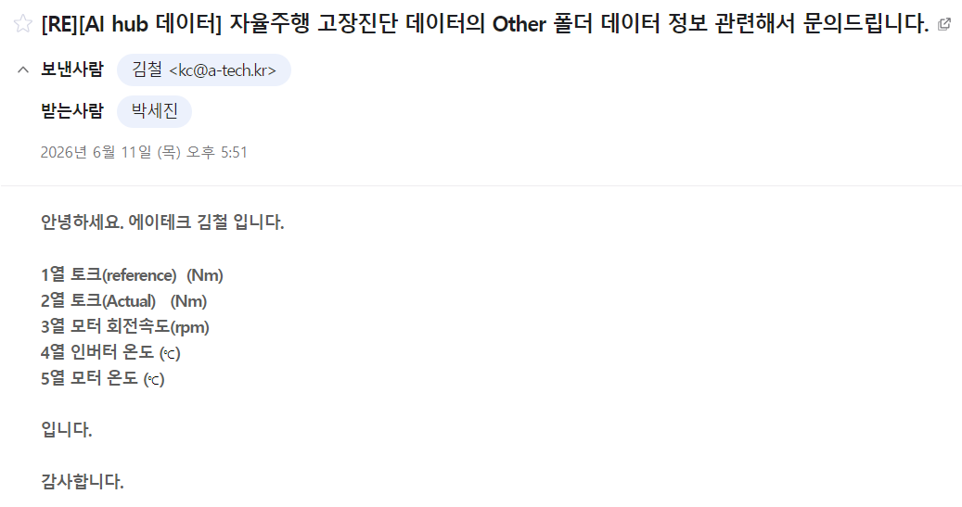
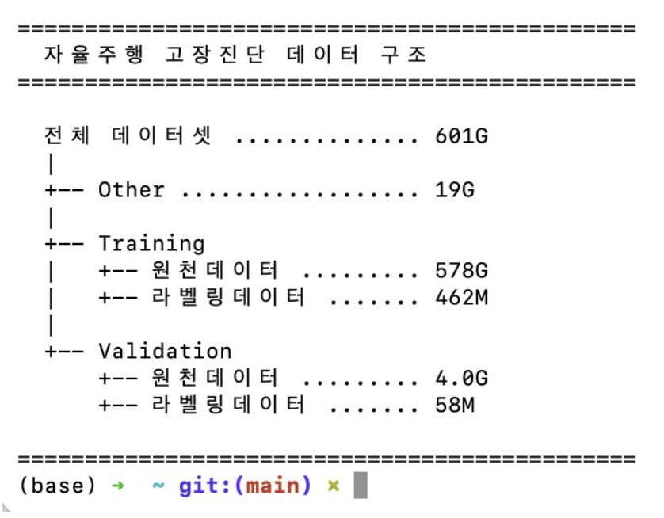
NEXT STEPS
남은 과제와 2학기 계획
1
DEMAG ↔ NORMAL 오분류 해결
2
배터리 이상 탐지 시작
3
하드웨어 환경 실측 검증
4
메타데이터 활용
고장 신호(Current, Vibration) 외에 운전 조건 정보를 공변량(Covariate)으로 활용하여 추가적인 분석 수행
핵심 방향
12

